Slide 1

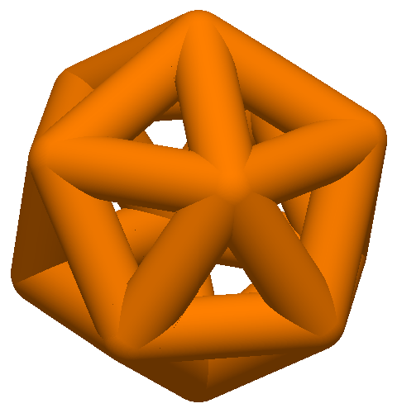
Opdracht Bollen & Cilinders
Ruben Mennes
Robin Verschoren

Slide 2
Bollen & Cilinders
Opdracht: Implementeer een methode/functie om een willekeurige 3D-Lijntekening om te zetten in een 3D-Figuur waarbij:
  Alle punten door bollen werden vervangen
  Alle lijnstukken door cilinders werden vervangen
  Vb: void generateThickFigure(
  const Figure &lineDrawing,
  Figures3D &resultingFigures,
  const double r, const int n, const int m);
Breidt je engine uit zodat deze lijntekeningen en platonische lichamen kan weergeven met “Bollen & Cilinders”
De straal van de bollen & cilinders
Het aantal zijvlakken van de cilinders
Het aantal iteraties waarmee de
bollen moeten worden gegenereerd
Practicum Computer Graphics: Bollen & Cilinders

Slide 3
Genereren van Bollen & Cilinders
Genereren van Bollen:
  Voor elk punt p in de figuur
    Genereer een bol rond de oorsprong
    Schaal met schaalfactor r
    Verplaats volgens vector
Genereren van Cilinders
  3 stappen:
    Genereer een cilinder van de correcte afmetingen
    Roteer deze naar de juiste richting
    Zet ze op de juiste plaats
z
p
y
x
z
p₂
p₁
y
x
Practicum Computer Graphics: Bollen & Cilinders

Slide 4



Genereren van cilinders
Genereer een cilinder van de correcte afmetingen:
  De gegenereerde cilinder moet:
    Als hoogte de afstand tussen p₁ en p₂ hebben
    Als breedte de radius r hebben
  Genereer een cilinder met hoogte
  Schaal daarna volgens schaalfactor r
z
y
r
x
Practicum Computer Graphics: Bollen & Cilinders

Slide 5
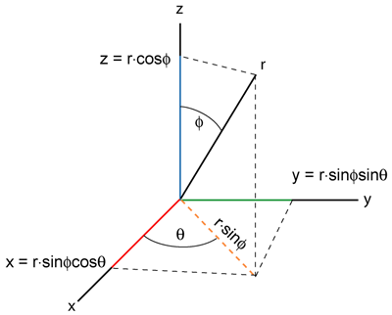




Genereren van cilinders
Roteer de cilinder in de richting van het lijnstuk:
  De cilinder is gecentreerd rond de Z-as
  Na transformatie moet deze
  gecentreerd zijn rond
  Roteer zodat de Z-as wordt
  afgebeeld op
    Welke hoeken ?
    Bereken de poolcoördinaten
    van P_{r} !!
    Reeds geïmplementeerd:
      void toPolar(const Vector3D &point,
      double &theta, double &phi, double &r);
z
p₂
p_{r}
p₁
y
x
Practicum Computer Graphics: Bollen & Cilinders

Slide 6

Genereren van cilinders
Roteer de cilinder in de richting van het lijnstuk:
  Carthesische coördinaten:
  In poolcoördinaten:
  Roteer de cilinder
  éérst over de hoek φ
  Roteer de cilinder daarna
  over de hoek θ
p_{r}
Practicum Computer Graphics: Bollen & Cilinders

Slide 7
Genereren van cilinders
Verplaats de cilinder naar de juiste positie
  Het grondvlak van de cilinder gaat door de oorsprong
  Na translatie moet het grondvlak het punt p₁ bevatten
  Verplaats over de vector
z
y
x
p₂
p₁
Practicum Computer Graphics: Bollen & Cilinders

Slide 8
Bollen & Cilinders
Tips
  Gebruik voor deze opgave cilinders zonder boven en ondervlak. Deze vlakken zouden normaliter toch niet zichtbaar mogen zijn en op deze manier vermijd je artefacten in de uiteindelijke image.
    Vb:
  Als alle vorige opgaves correct werden geïmplementeerd zou deze opgave geen grote uitdaging mogen zijn. Als je toch in de problemen komt is de kans zéér groot dat je ergens een fout hebt gemaakt in één van de vorige opgaves.
Figure createCylinder(int n, double h, bool genTAndB = true);
Figure createCylinder(int n, double h);
Practicum Computer Graphics: Bollen & Cilinders

Slide 9
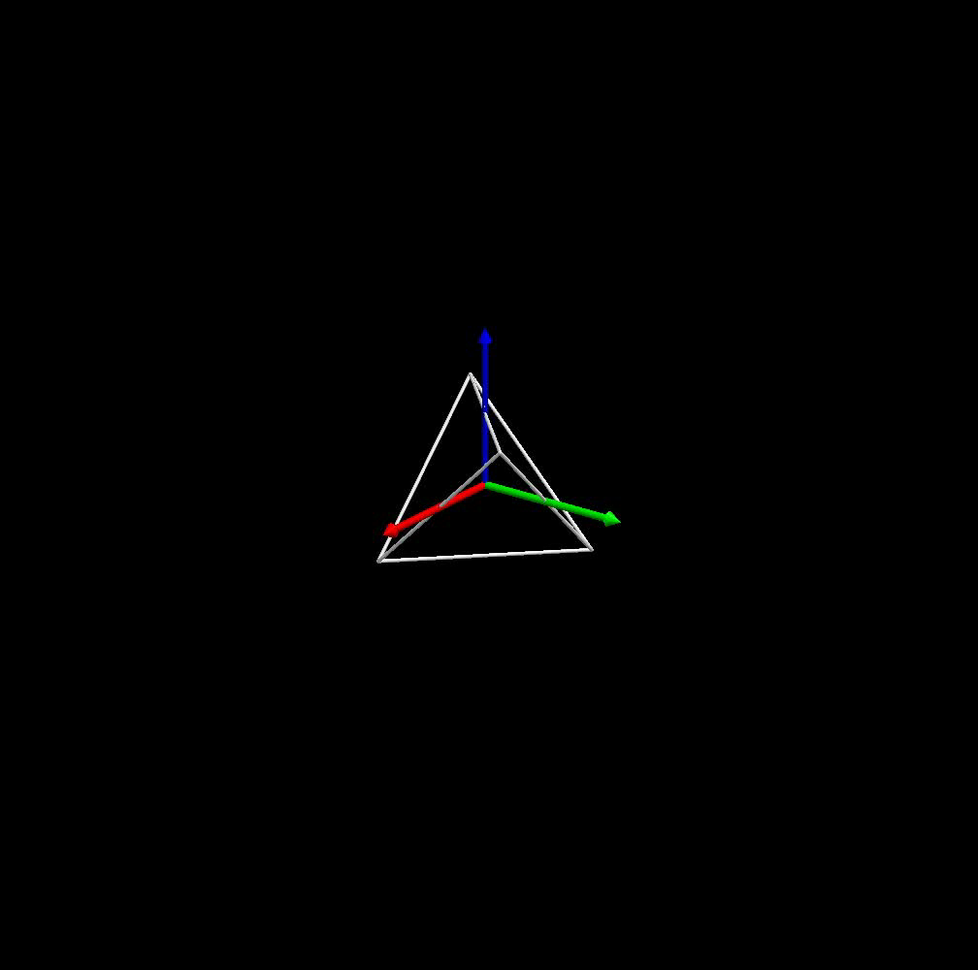
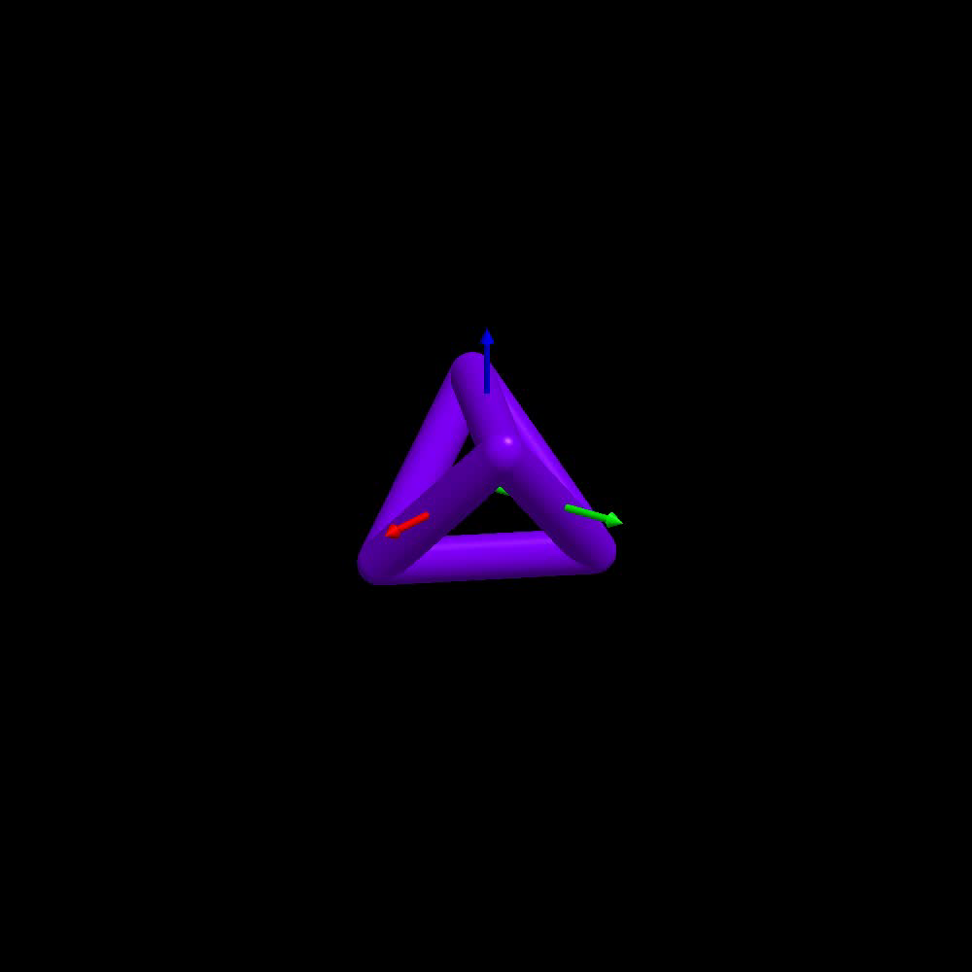
Practicum Computer Graphics: Bollen & Cilinders

